Slide 1
Річний звіт спеціалізованої школи №88
2020-2021 навчальний рік

Slide 2
Звіт на кінець навчального року
Розподіл кількості учнів за формою навчання
Інституційна 648 учні | Екстернат 28 учнів | Сімейна форма навчання 32 учня | Педагогічний патронаж 36 учнів
Класи | Кількість учнів
4-ті | 68
5-9 | 290
10-11 | 93

Slide 3
Успішність учнів за підсумками навчального року

Slide 4
Розподіл результатів ЗНО 2021 за шкалою 100-200 балів
Предмет | Усього | не подолали поріг | 100-120 | 120-140 | 140-160 | 160-180 | 180-200
Українська мова і література | 33 | 2 | 9 | 8 | 2 | 5 | 7
Історія України | 17 | 1 | 1 | 6 | 1 | 6 | 2
Математика | 32 | 3 | 5 | 1 | 5 | 8 | 10
Фізика | 2 |  |  | 1 |  |  | 1
Хімія | 3 |  |  |  | 1 |  | 2
Біологія | 8 |  | 5 |  | 1 |  | 2
Географія | 2 |  | 1 |  |  | 1
Англійська мова | 29 | 2 | 3 | 1 | 6 | 5 | 12
Українська мова | 46 | 3 | 11 | 7 | 5 | 12 | 8

Slide 5
Розподіл за рівнями навчальних досягнень

Slide 6
Розподіл за рівнями навчальних досягнень

Slide 7
Розподіл за рівнями навчальних досягнень

Slide 8
Розподіл за оцінками ДПА
Предмет | Усього | 1 | 2 | 3 | 4 | 5 | 6 | 7 | 8 | 9 | 10 | 11 | 12
Українська мова і література | 33 |  | 1 | 1 | 6 | 5 | 4 | 2 | 1 | 5 | 5 | 3
Історія України | 29 |  |  |  |  | 1 | 1 | 2 | 4 | 2 | 2 | 3 | 2
Математика | 34 |  |  | 3 | 3 | 2 | 1 | 4 | 2 | 5 | 5 | 5 | 2

Slide 9
Якісний склад педагогічного колективу СШ №88 у 2020-2021 н.р.
Категорія | Вчитель вищої категорії | Вчитель І категорії | Вчитель ІІ категорії | Спеціаліст
Кількість | 36 | 8 | 9 | 10
Результати атестації педагогічних працівників СШ №88
Категорія | Вчитель вищої категорії | Вчитель І категорії | Вчитель ІІ категорії | Старший вчитель | Учитель методист
Присвоєно | 1 | 4 | 4 | 2 | 2
Підтверджено | 9 |  | 1 | 3 | 1

Slide 10
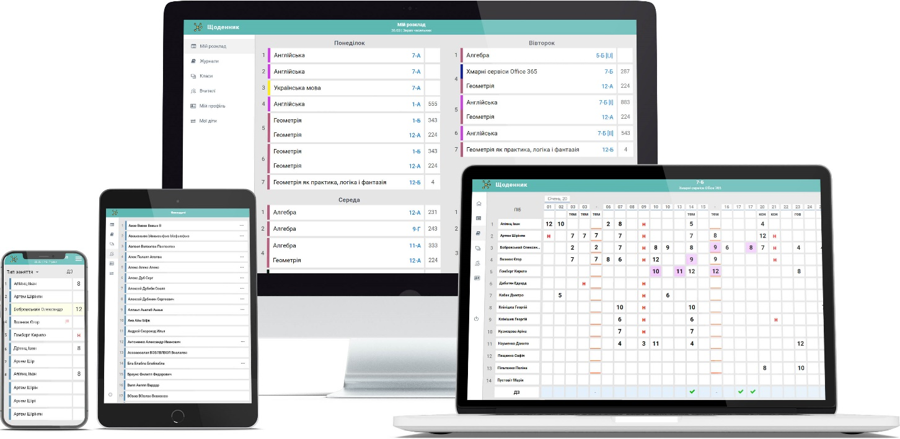
Навчання проводилось
Синхронному та асинхронному режимі
Дистанційно та очно
Оцінювання проводиться на платформі Атомс (atoms.ua)

Slide 11
Використання он-лайн засобів у навчанні
Якісне навчання
Зв’язок
Доступність матеріалів
Контроль результатів
Месенджери та сервіси для зв’язку з учнями та батьками– Viber, Telegram, Skype, Zoom.
Сайти з корисними матеріалами –learning.ua, phet.colorado.edu, mozaweb.com, Всеукраїнська школа онлайн,
Сайти для перевірки знань - learningapps.org, kahoot.it, classtime.com, НаУрок, Всеосвіта
Платформи для розміщення домашніх завдань та матеріалів до уроків – GoogleClassroom, Home.sch88.kyiv (власний сайт школи на час дистанційного навчання),

Slide 12
Що ж цікавого було в 2020-201 навчальному році?

Slide 13
Ми отримали новинки для інклюзивної освіти

Slide 14
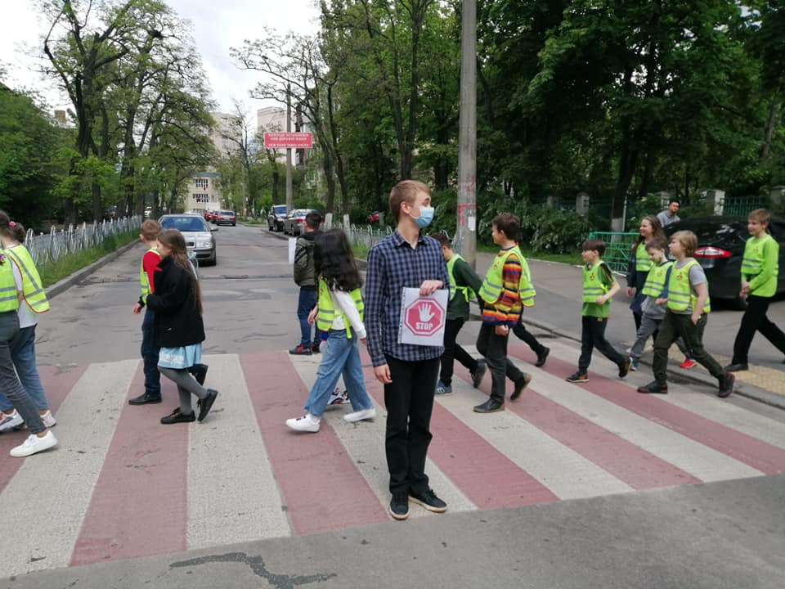
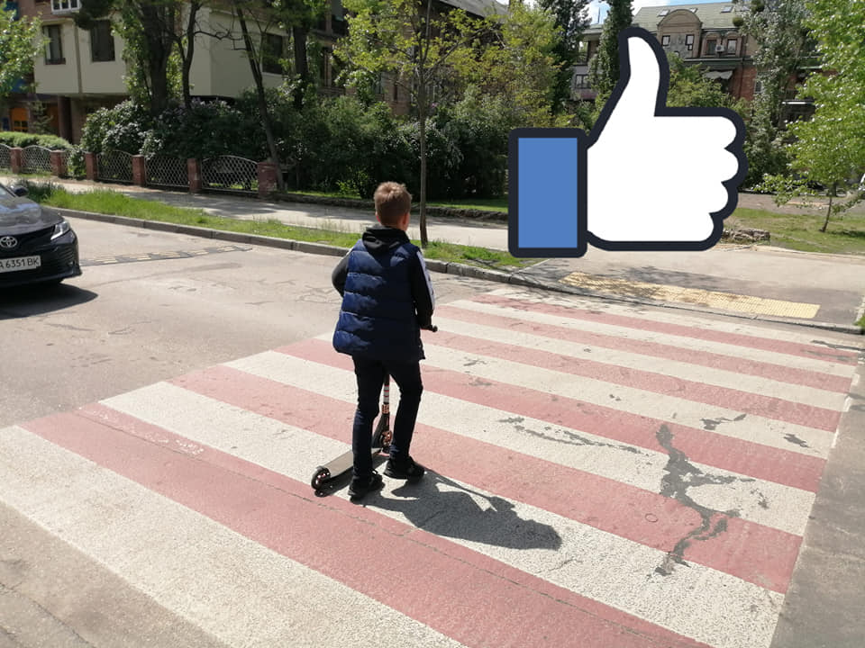
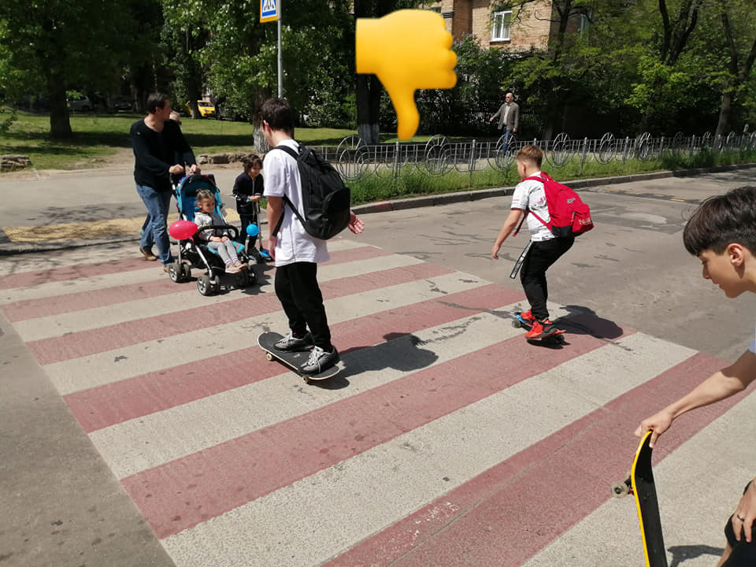
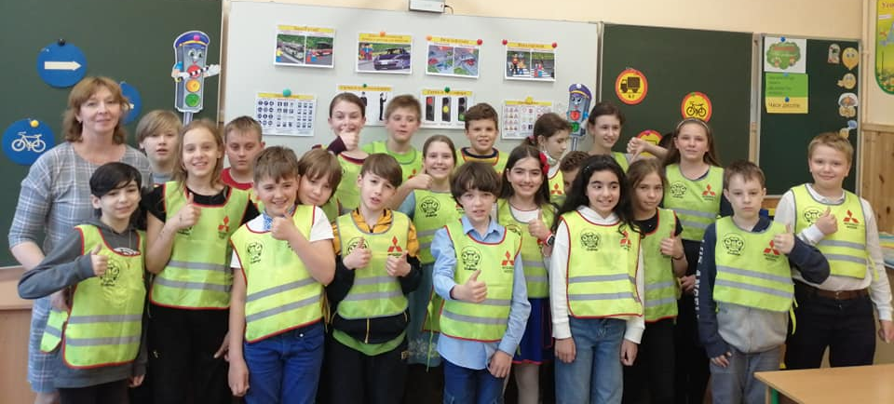
Наглядність краща за слова!!! До "Тижня Безпека На Дорозі"

Slide 15
Вітаємо учнів школи Остапа Соколовського та Надію Синельниченко з першим місцем на змаганнях International dance sport competition «East Ukrainian Cup 2021” м. Харків. Дякуємо тренерам Svitlana Sovetchenko та Вадим Советченко!

Slide 16
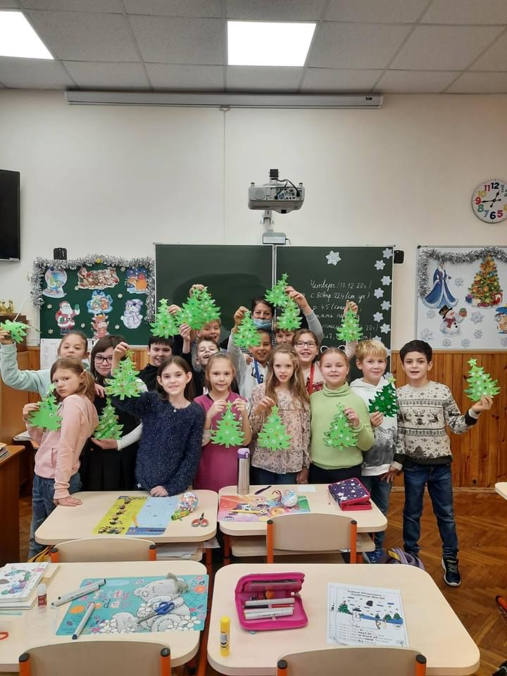
Ми готувалися до нового року

Slide 17
Проводили флеш-моб до дня Соборності

Slide 18
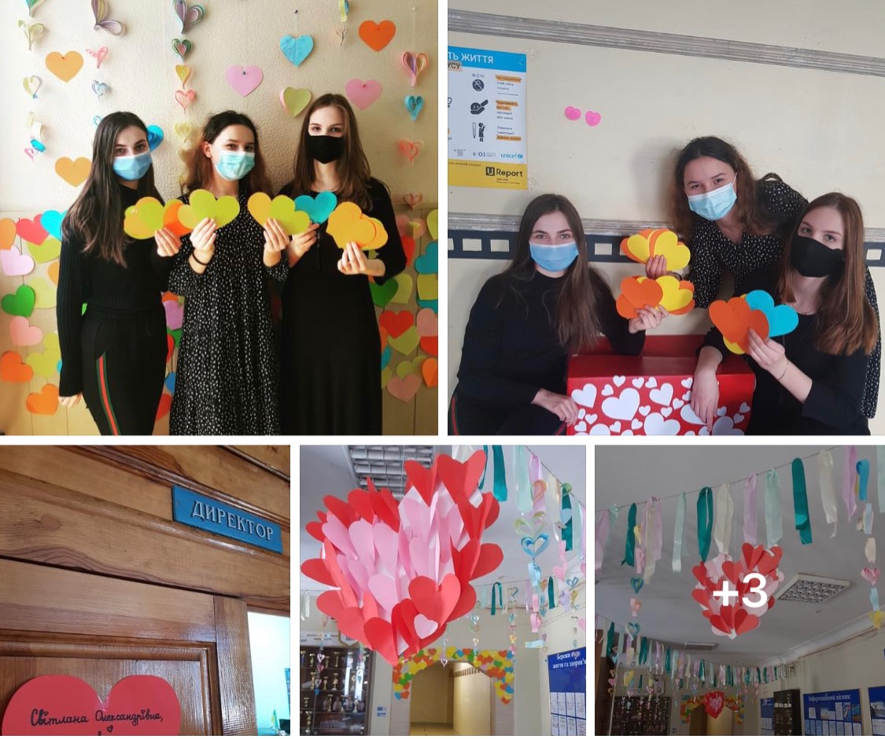
Отримали купу нагород за цей рік!
Звичайно святкували день усіх закоханих

Slide 19
Проводили уроки з пожежної безпеки

Slide 20
Демонстрували національний одяг на День рідної мови

Slide 21
Радісно проводили час із друзями

Slide 22
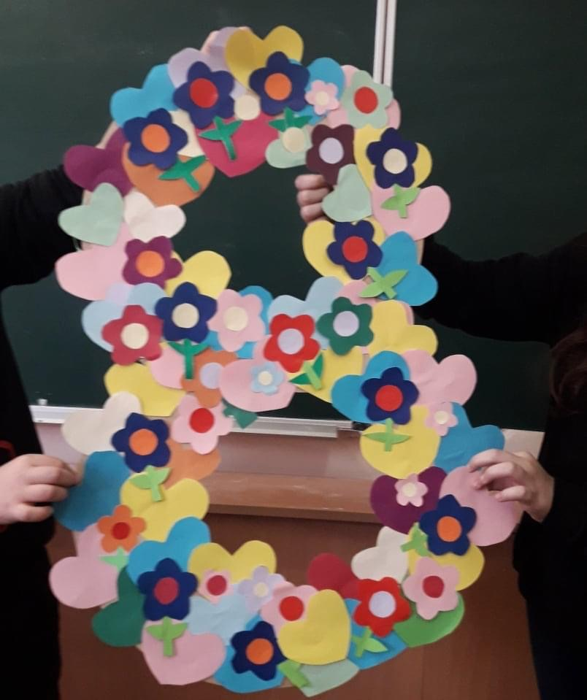
Поздоровляли наших прекрасних дівчаток та жінок з 8 березня

Slide 23
Ми читали вірші до дня народження Тараса Шевченка
Відвідували посольства та консульства різних країн

Slide 24
Ми виграли у конкурсі «творча логіка»!
Наші вчителі також не залишались осторонь, досягнення не тільки в наших учнів!

Slide 25
Наші онлайн уроки проходили весело та інформативно

Slide 26
Вивчали пташочок на біології

Slide 27
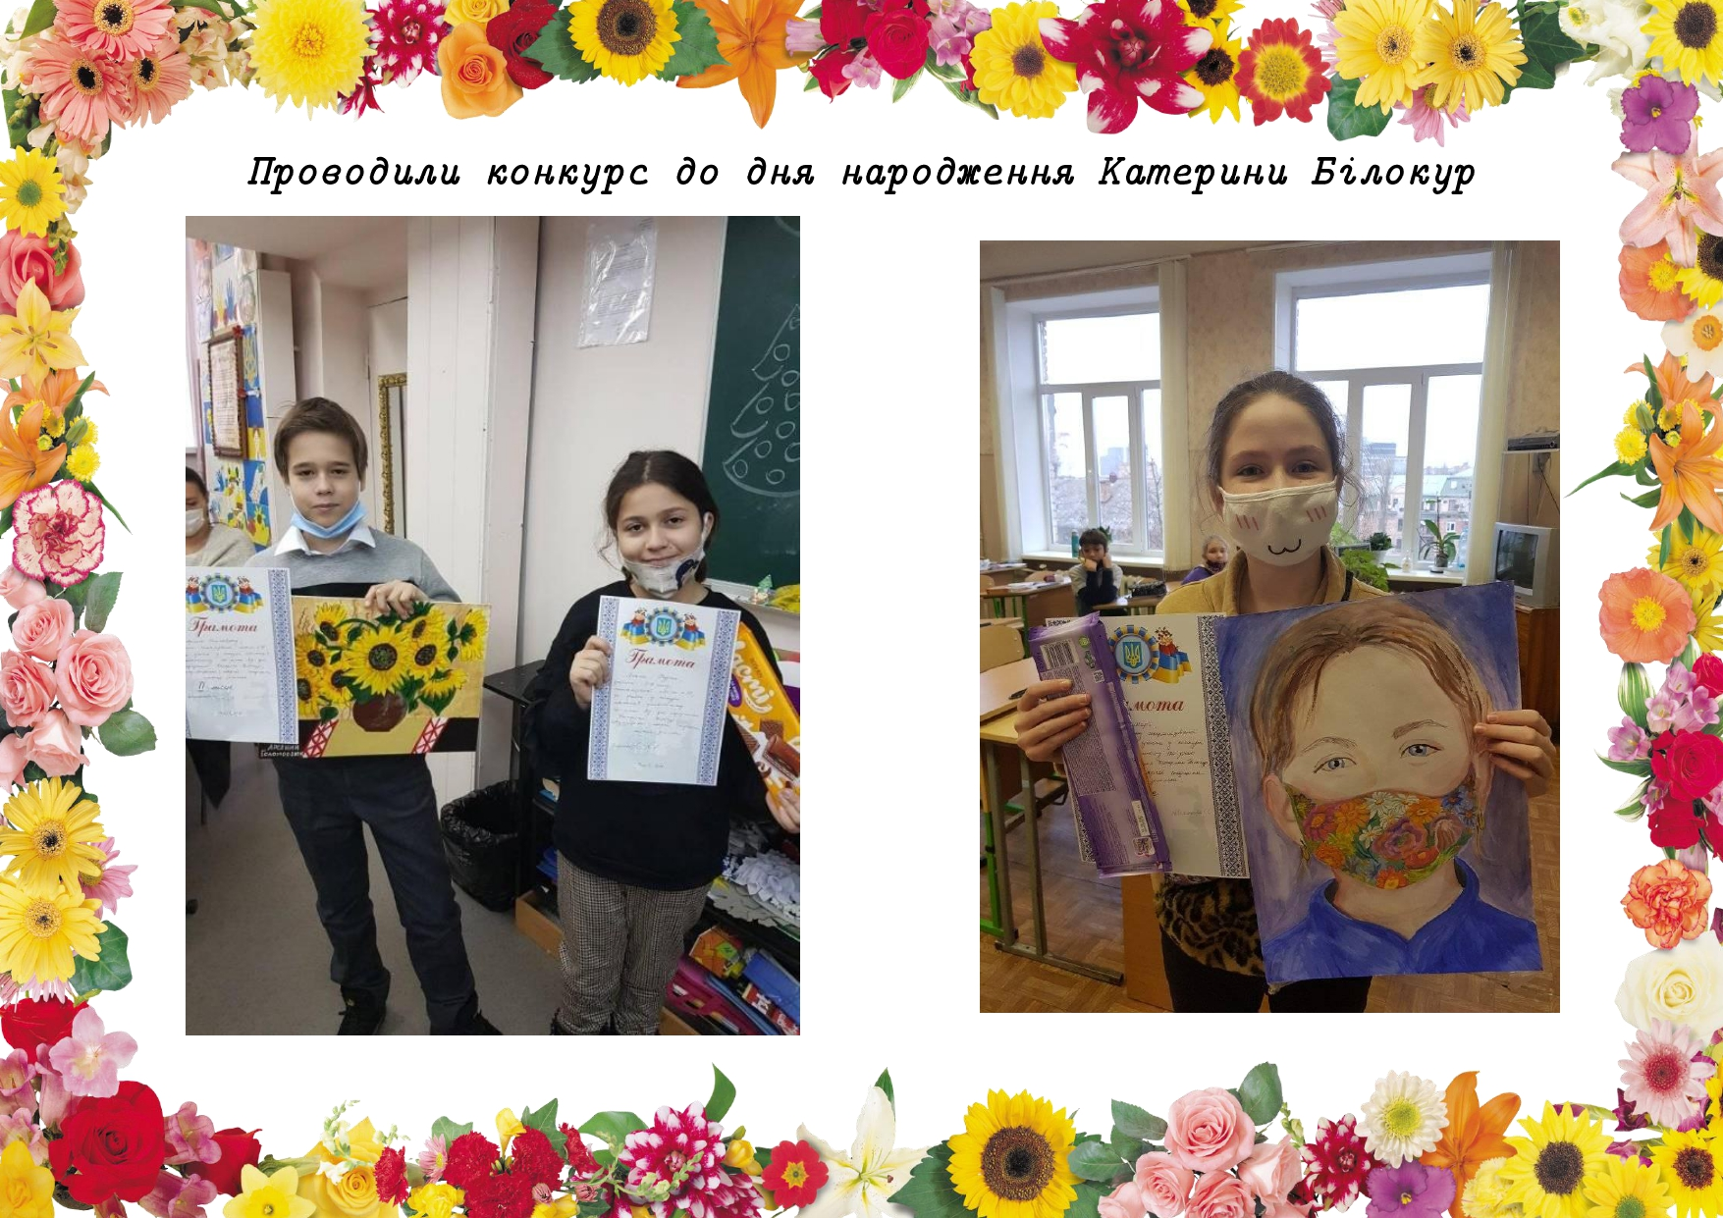

Slide 33
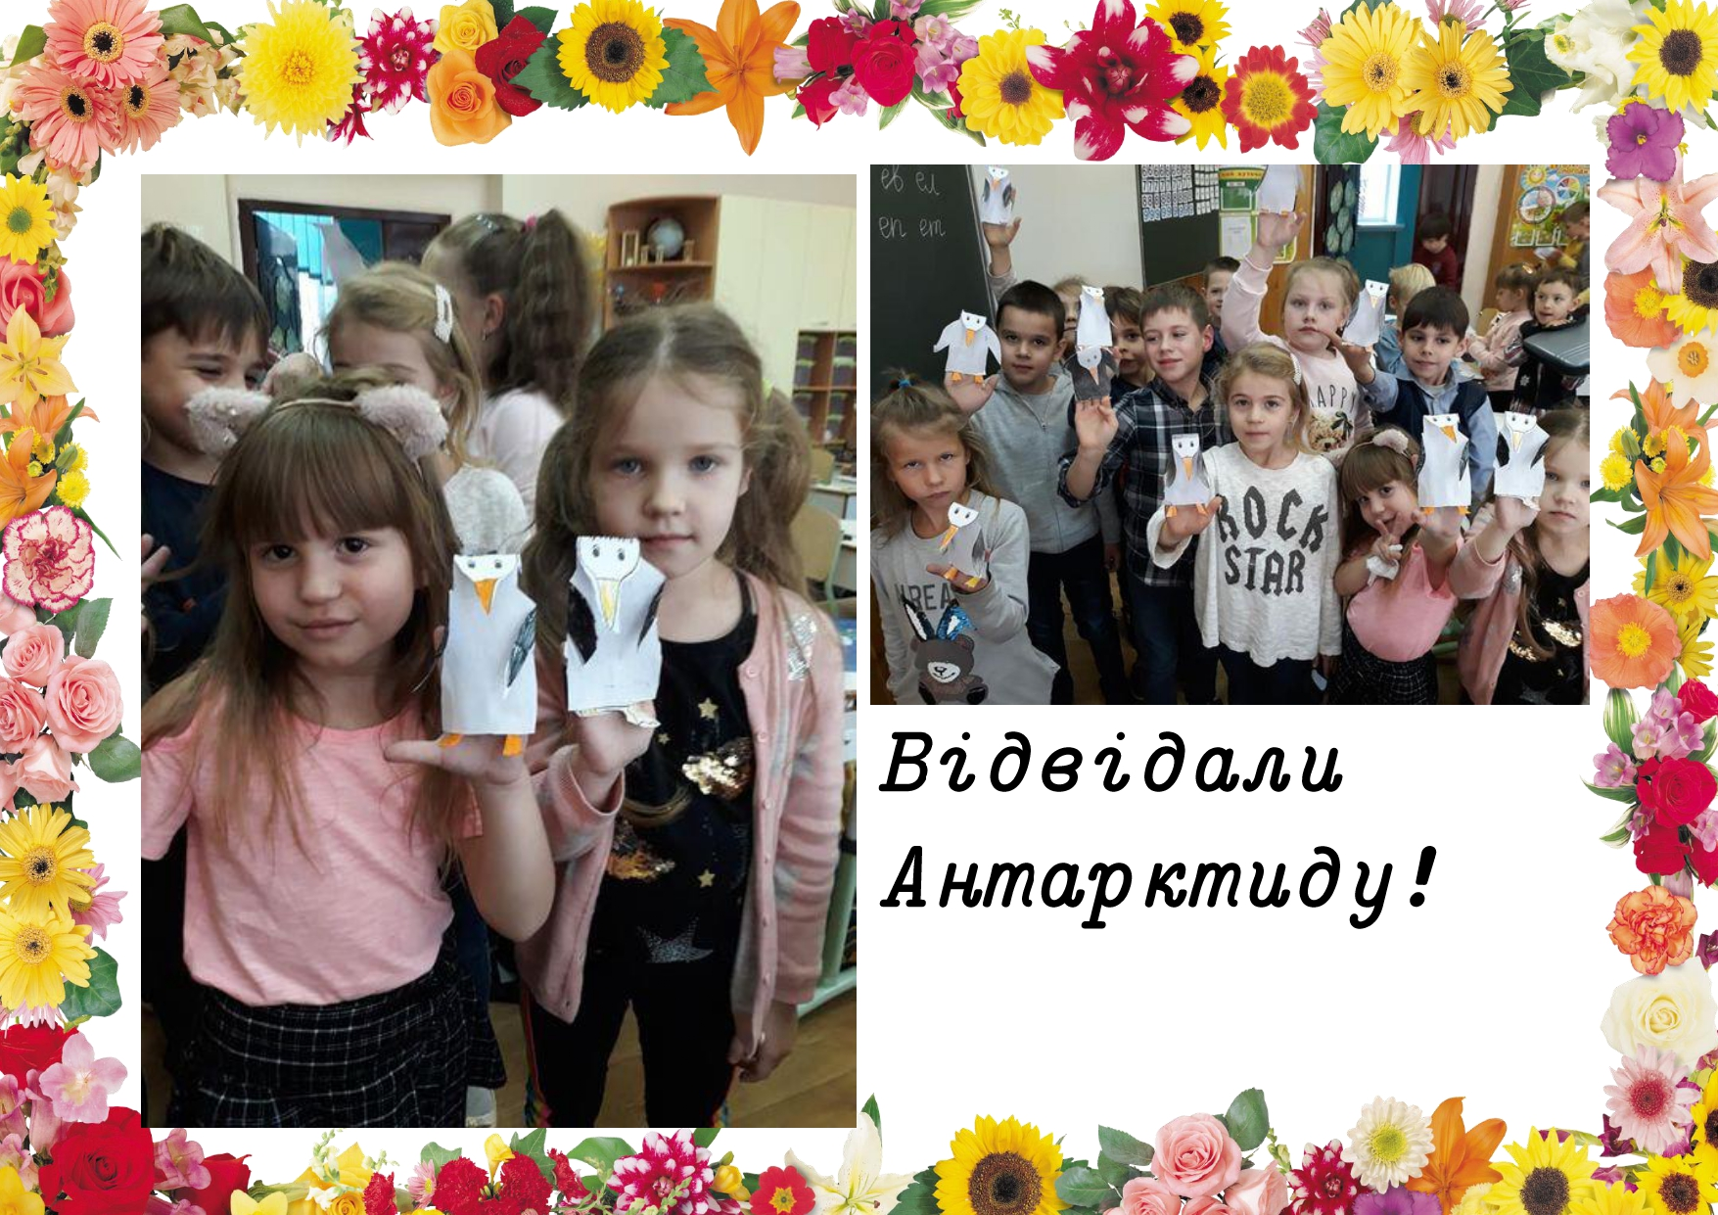

Slide 34
Намагалися знайти спільне рішення

Slide 37
Чудове завершення навчального року разом з платформою iLearn та учнями 9-10 класів. До вашої уваги вебквест з української літератури за творами зовнішнього незалежного оцінювання.

Slide 38
На початку травня ми завжди прикрашаємо наше подвір’я пахучими чарівними квіточками

Slide 39
Ми клали квіти до вічного вогню з нагоди Дня пам’яті та примирення, проводили уроки мужності та пам’яті

Slide 40
16 травня відбувся фінал англомовного марафону Київської МАН. Він проходив у всесвітньому форматі дебатів учасників проекту публічних виступів англійською мовою. Учениця 9-А класу Чичкань Мирослава стала учасницею команди, яка посіла друге місце. "Loudspeaker. Express yourself!»

Slide 41
23 травня відбувся Чемпіонат м.Києва з техніки пішохідного туризму серед учнівської молоді на дистанції "Крос-похід". Гарні результати отримали гуртківці 8А класу СШ88. Вітаємо Мастрюкова Костянтина з 1 місцем, Каратаєва Даниїла та Мазепіну Олесю з 2 місцем, Стеценко Дар'ю з 3 місцем.

Slide 42
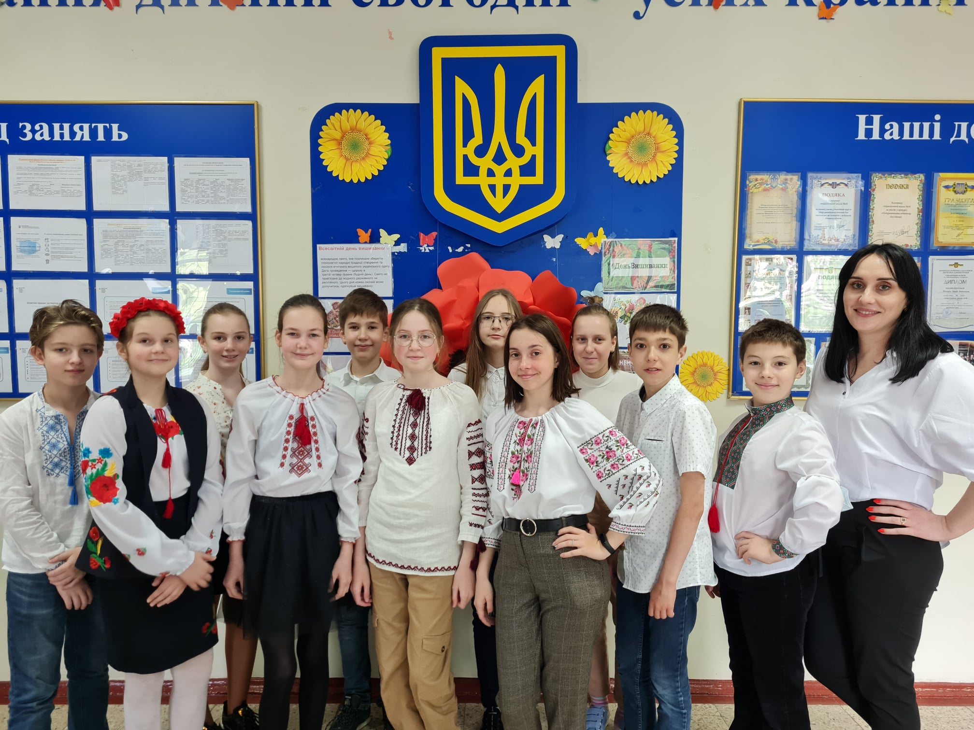
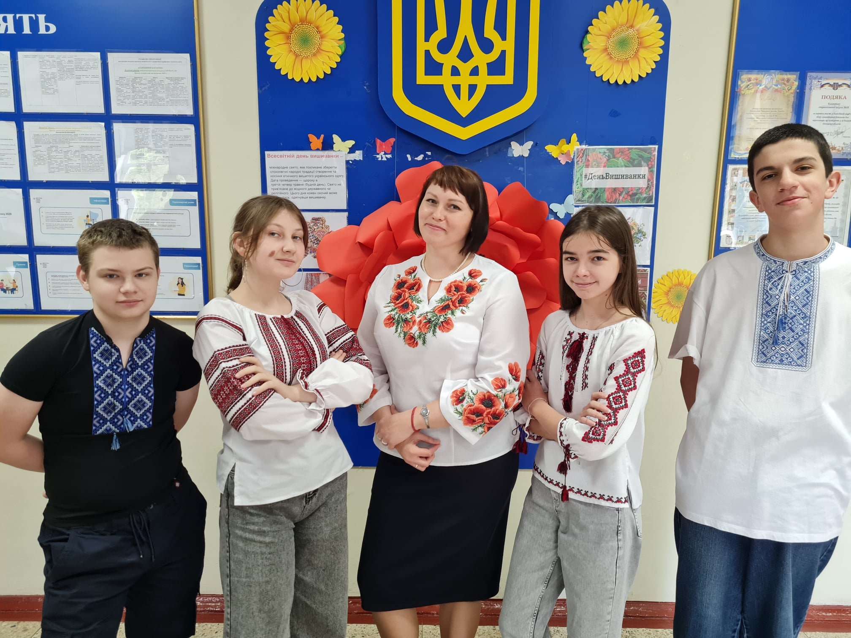
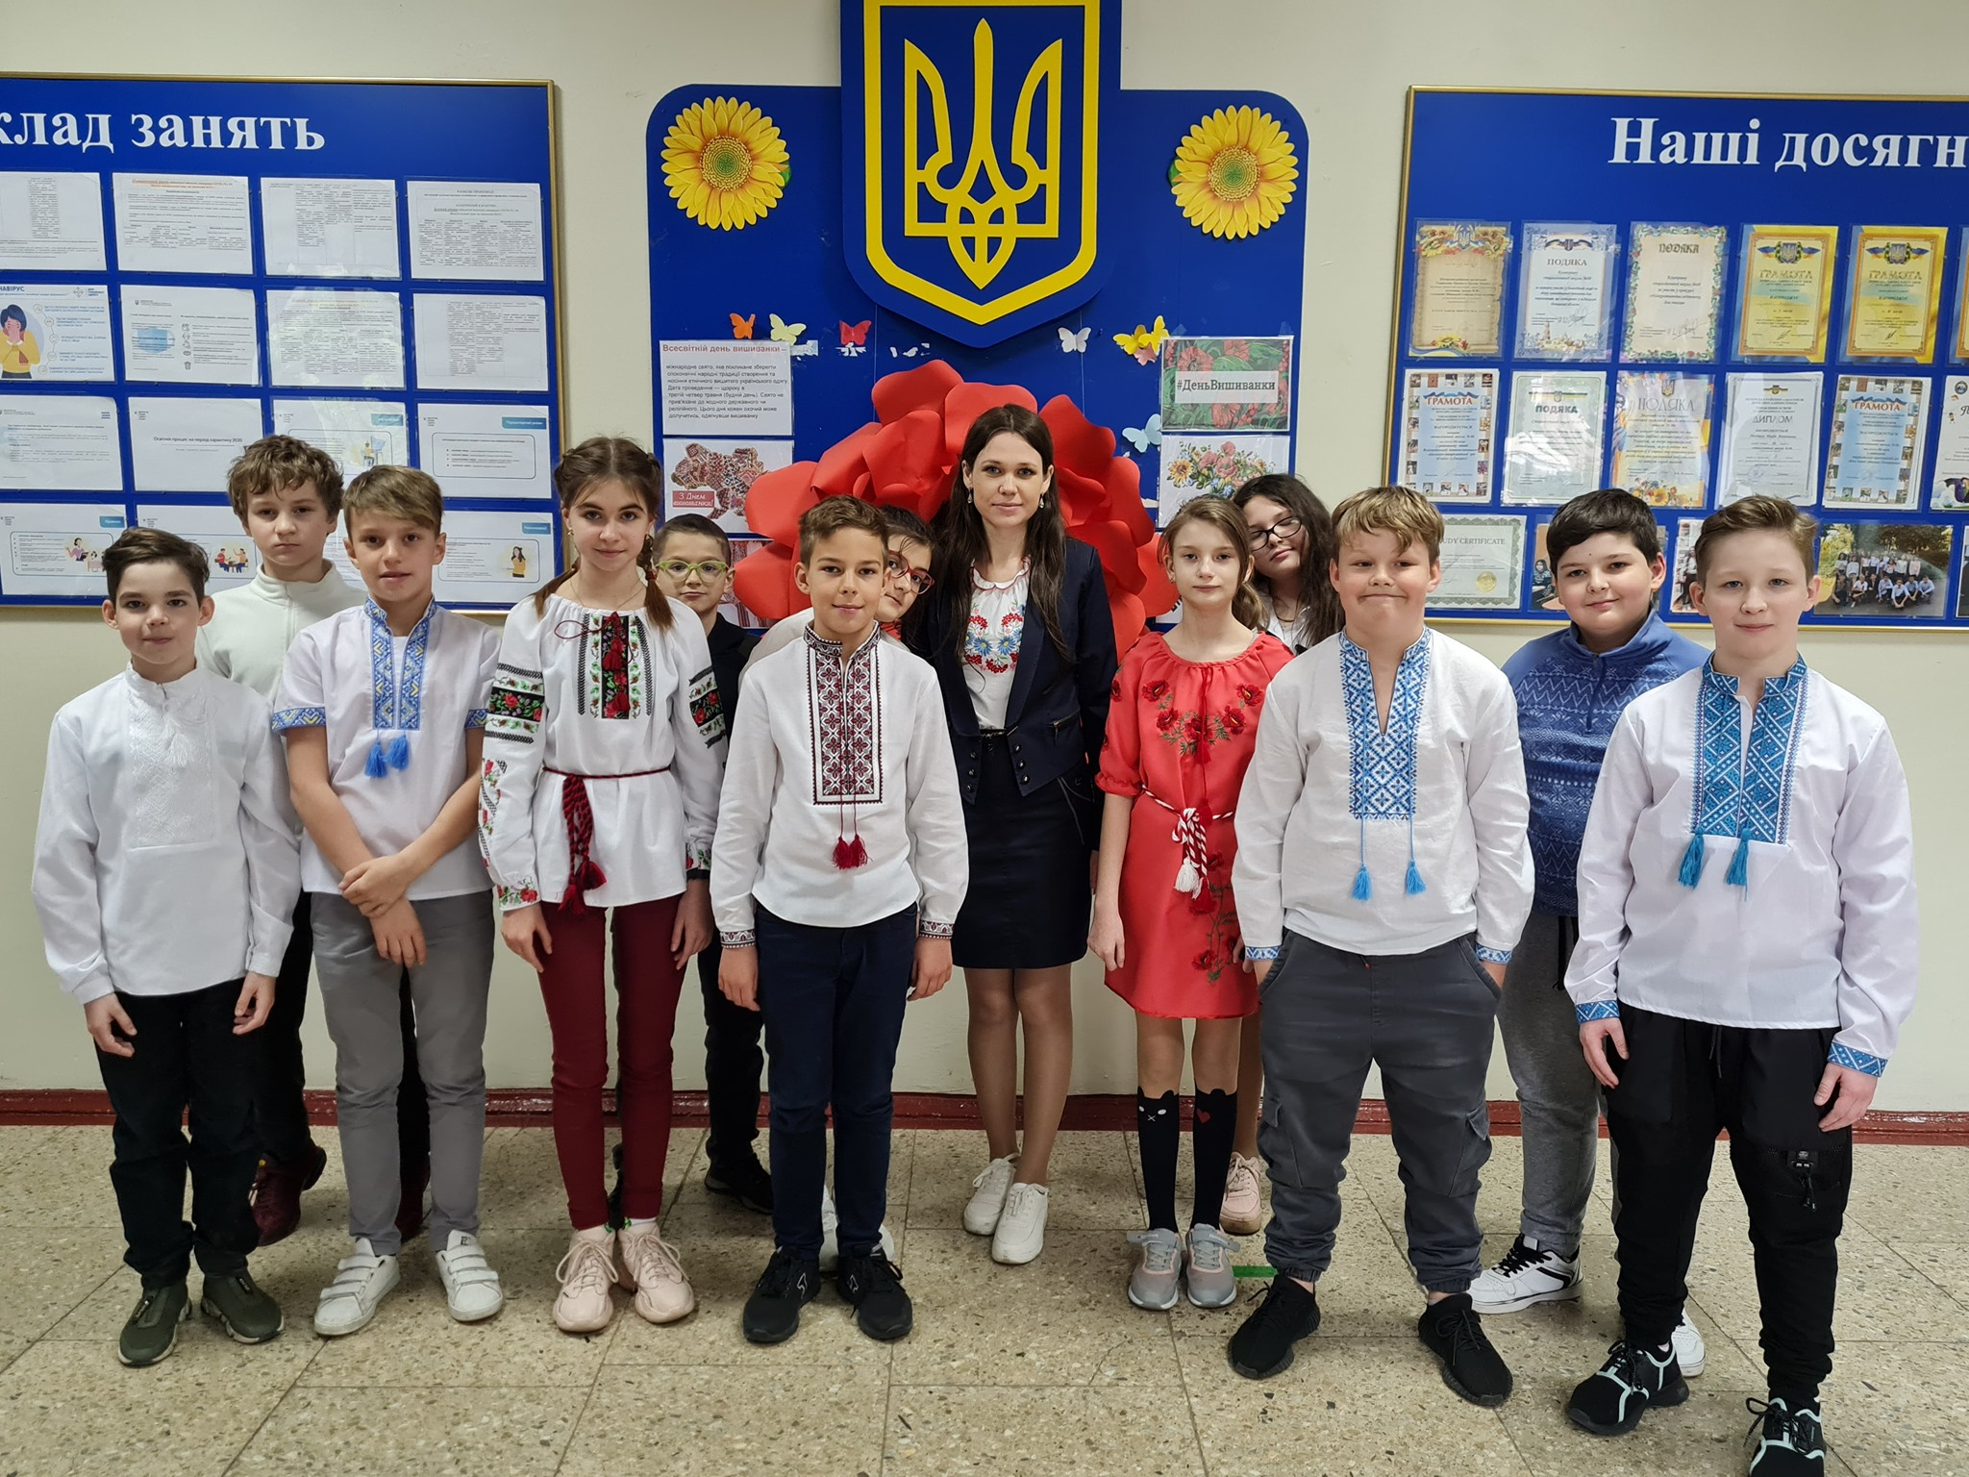
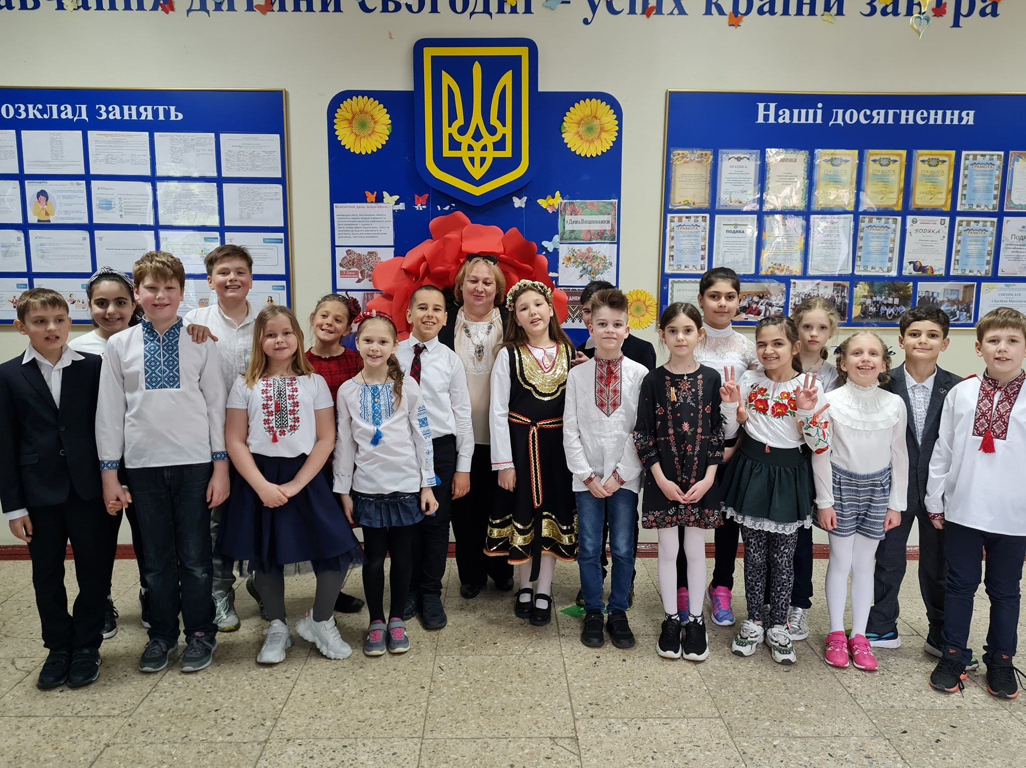
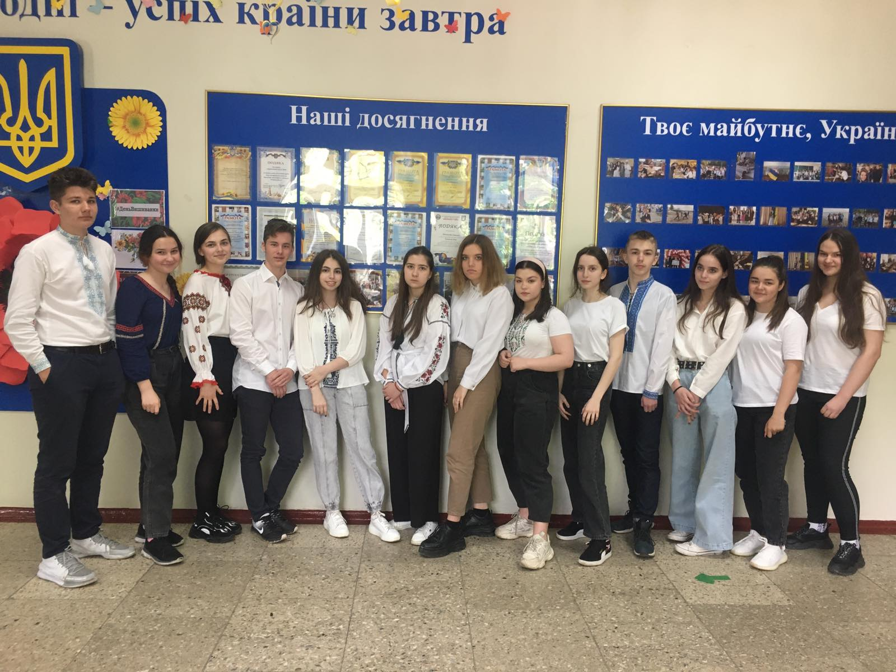
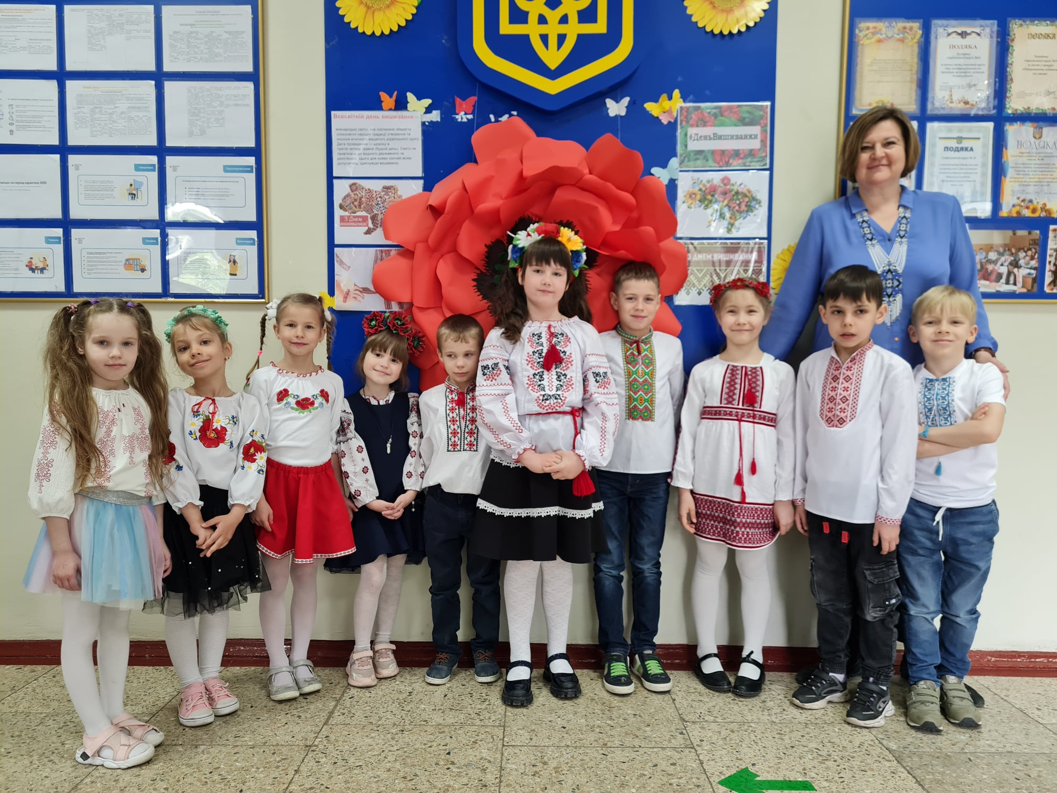
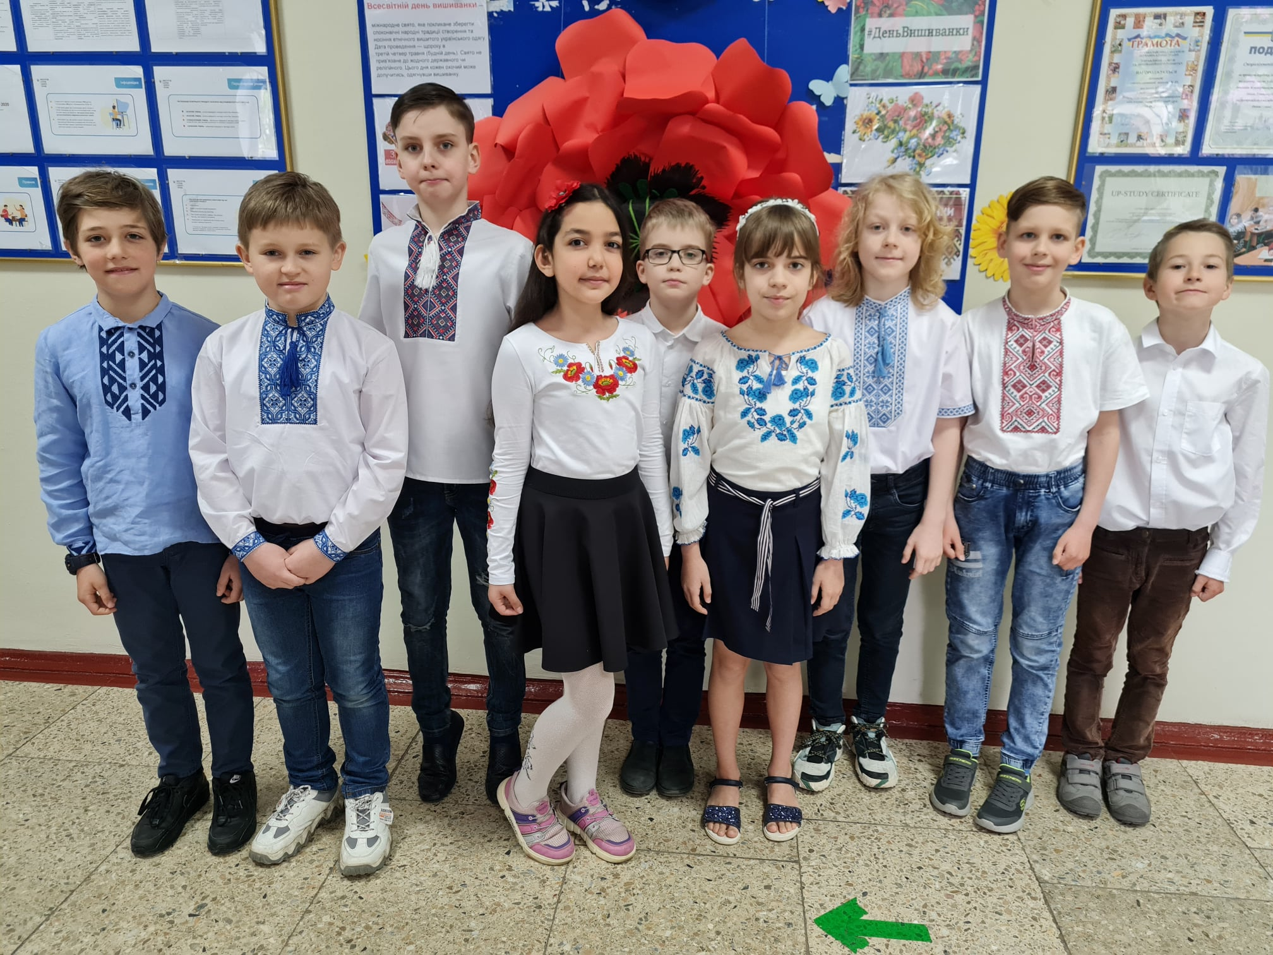

Slide 43
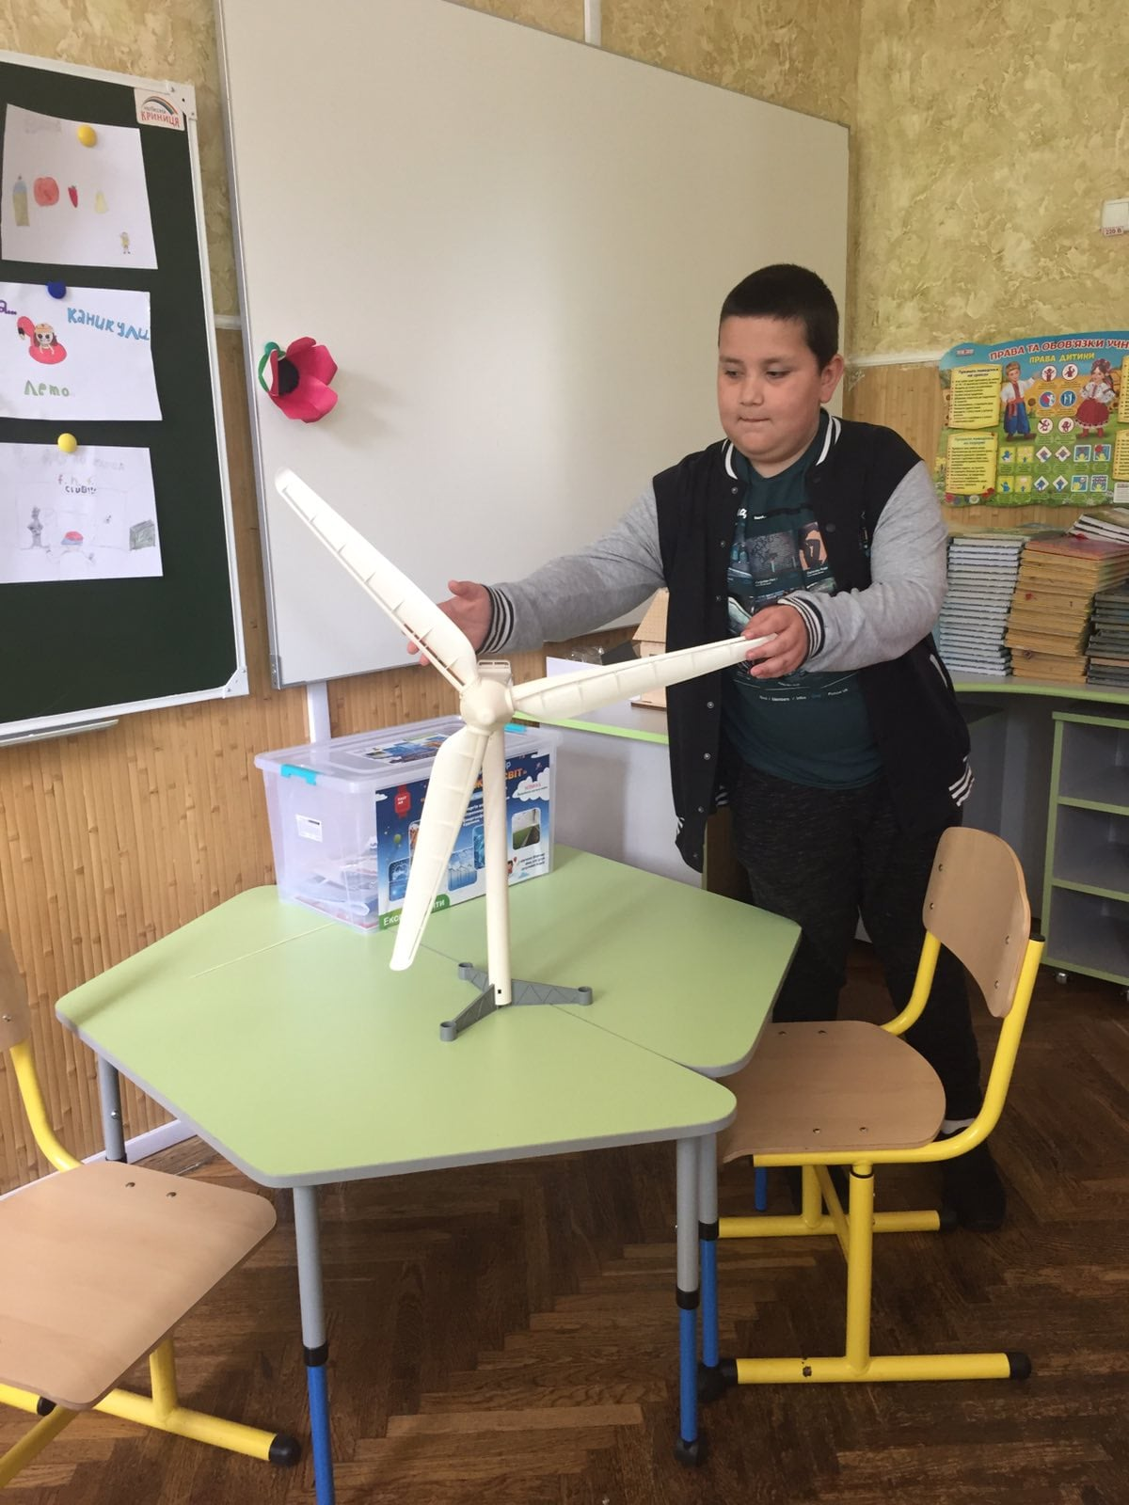
Добігає до завершення пілотування всеукраїнського проекту НУШ у якому наш 4-В пройшов довгий та насичений шлях. Ми вивчали, досліджували, експериментували, сперечалися та відшуковали істину… Навчилися висловлювати свою позицію, формулювати аргументи доводячи думку, висували гіпотези, помилялися та перемагали….

Slide 44
Дякуємо за увагу!

